Slide 1




Proyecto Colibrí
Laboratorio de desarrollo de software
Grupo Paire
Lima, Marisa Cinthia
Machini, Ariel Maximiliano Nahuel

Slide 2

Proyecto Colibrí
Temario
∙ Preguntas e inquietudes relacionadas con el proyecto.
∙ Presentación de la nueva versión del sistema Colibrí en funcionamiento.
Lima, Marisa Cinthia
Machini, Ariel Maximiliano Nahuel

Slide 3
Proyecto Colibrí
Preguntas e inquietudes
🠊 Límite de creación de formularios: Reconsiderar.
🠊 Inclusión de CAPTCHAs para el envío de formularios.
🠊 ¿Existe algún formato a seguir para el envío de mensajes por correo?
🠊 Número máximo de opciones para los campos de tipo lista. De momento: 50 para listas desplegables y 20 para listas con botones de radio/casillas de verificación.
Lima, Marisa Cinthia
Machini, Ariel Maximiliano Nahuel

Slide 4
Proyecto Colibrí
Preguntas e inquietudes
🠊 Límite de creación de formularios: Reconsiderar.
🠊 Inclusión de CAPTCHAs para el envío de formularios.
🠊 ¿Existe algún formato a seguir para el envío de mensajes por correo?
🠊 Número máximo de opciones para los campos de tipo lista. De momento: 50 para listas desplegables y 20 para listas con botones de radio/casillas de verificación.
Lima, Marisa Cinthia
Machini, Ariel Maximiliano Nahuel

Slide 5
Proyecto Colibrí
Preguntas e inquietudes
🠊 Límite de creación de formularios: Reconsiderar.
🠊 Inclusión de CAPTCHAs para el envío de formularios.
🠊 ¿Existe algún formato a seguir para el envío de mensajes por correo?
🠊 Número máximo de opciones para los campos de tipo lista. De momento: 50 para listas desplegables y 20 para listas con botones de radio/casillas de verificación.
Lima, Marisa Cinthia
Machini, Ariel Maximiliano Nahuel

Slide 6
Proyecto Colibrí
Preguntas e inquietudes
🠊 Límite de creación de formularios: Reconsiderar.
🠊 Inclusión de CAPTCHAs para el envío de formularios.
🠊 ¿Existe algún formato a seguir para el envío de mensajes por correo?
🠊 Número máximo de opciones para los campos de tipo lista. De momento: 50 para listas desplegables y 20 para listas con botones de radio/casillas de verificación.
Lima, Marisa Cinthia
Machini, Ariel Maximiliano Nahuel

Slide 7

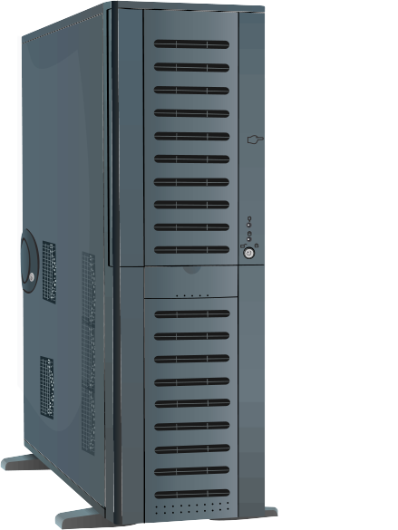
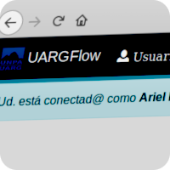

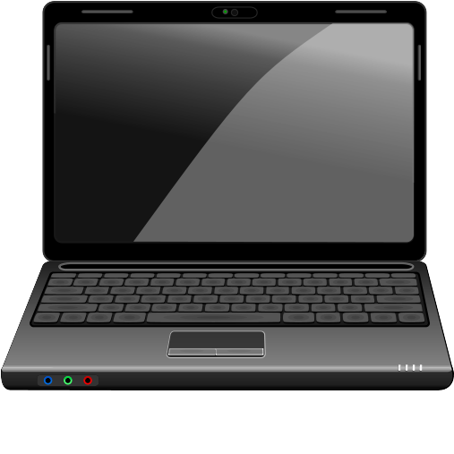




Proyecto Colibrí
¿Qué era el sistema Colibrí?
Permitirá digitalizar los formularios
que hoy están impresos en papel
Metodología PSI
UARGFlow BS + Ionic
Los formularios podrán ser completados fácilmente desde un
smartphone o computadora
Lima, Marisa Cinthia
Machini, Ariel Maximiliano Nahuel

Slide 8
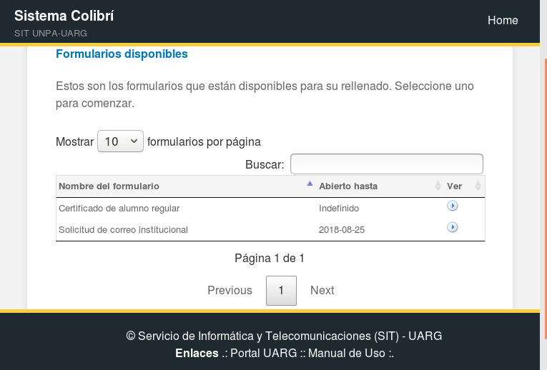
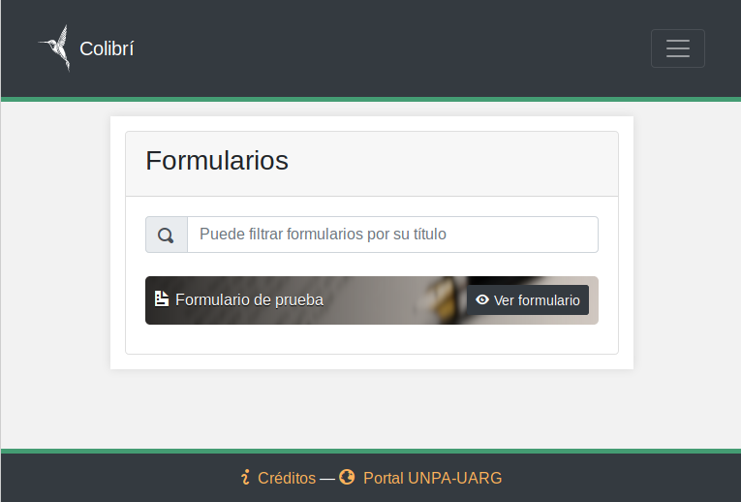
Proyecto Colibrí
Actualización del framework UARGFlow
Lima, Marisa Cinthia
Machini, Ariel Maximiliano Nahuel

Slide 9
Proyecto Colibrí
¡Gracias por su atención!
Lima, Marisa Cinthia
Machini, Ariel Maximiliano Nahuel

